Slide 1
کایزن و نوآوری
کیفیت مدیریت و بهره وری - فصل هفتم

Slide 2
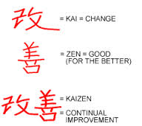
کایزن :
* در زبان ژاپنی کایزن یعنی : بهبود مستمر و مداوم، توام با مشارکت همه افرادی است که در یک شرکت یا یک سازمان (مدیریت ارشد، مدیران و کارگران)، بکار مشغولند می باشد که تقریباً کم هزینه است.

Slide 3
كايزن تركيبي دو كلمه اي از يك مفهوم ژاپني است كه تعريف آن تغيير به سمت بهتر شدن يا بهبود مستمر و تدريجي است. در واقع كايزن بر اين فلسفه استوار است كه براي ايجاد بهبود در سازمان ها لازم نيست به دنبال تغييرات انفجاري يا ناگهاني باشيم ، بلكه هر نوع بهبود يا اصلاح به شرط آنكه پيوسته و مداوم باشد، ارتقاي بهره وري را در سازمان ها به ارمغان خواهد آورد.
KAI + ZEN = KAIZEN
بهبود مستمر و تدريجي با بهره گيري از مشاركت كاركنان

Slide 4
فرآیند کایزن:
بر پایه تفکر عقل سلیم استوار است و با اجرای فعالیتهای کم هزینه باعث پیشرفت های خارق العاده می شود.
در کایزن دست یابی به موفقیت با خطرپذیری کمتر همراه است و مدیران را متحمل هزینه های گزاف نمی کند.

Slide 5
چتر کایزن :
مفهوم کایزن مانند چتری است که کلیه فعالیتهای ذیل را در بر می گیرد.
کامبان
بهبود کیفیت
تولید به موقع
تولید بی نقص
فعالیتهای گروهی کوچک
همکاری متقابل مدیریت و کارگران
بهبود بهره وری
تولید محصول جدید
مشتری گرا
گنترل کیفی جامع
علوم و تکنولوژی ربات
سیستم پیشنهادها
اتوماسیون
نظم و مقررات محیط کار
سیستم جامع تعمیرات بهره ور

Slide 6
ویژگی های کایزن :
خطر پذیری کمتر
هزینه های کمتر
تغییرات کوچکتر
اساس کار کایزن توسط حلقه های کیفیت انجام می شود ُبدین معنی که اعضای یک واحددور هم جمع می شوندو مشکلات کاری خود را حل می کنند که بهتر است این تعداد کمتر از ۱۰ نفر و از بین اعضای واحدها باشد تا در صورت لزوم از متخصصان خارج استفاده گردد. ملاک کمیتهای جلسات کنترل کیفی نسبت بلکه ملاک کیفیت تصمصم گیریها و نتایج آن می باشد.
حلقه های کیفیت همان تیمهای کایزن هستند که از گروه کوچکی از کارکنان که کارهای مشابه انجام می دهندو تحت رهبری سرپزست خود تشکیل جلسه می دهندتا مشکلات واحد خود را برطرف کنند.

Slide 7
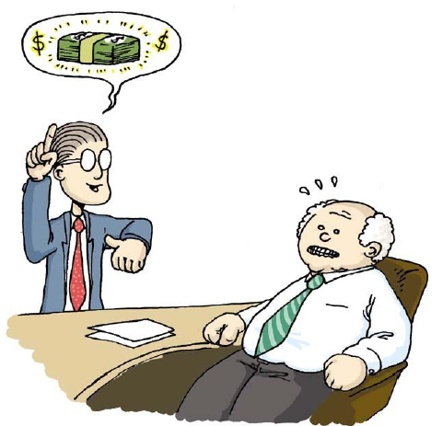
كايزن، نيازي به سرمايه گذاري عمده و
فناوري جديد ندارد.
* فلسفه کایزن :
براین اصل استوار است که شیوه زندگی شامل زندگی شغلی ، اجتماعی و خانوادگی باید پیوسته و مداوماً بهبود یابد.
* فرهنگ کایزن:
تعامل آن در بین لایه ها و سازمان های مختلف اجتماعی در ژاپن باعث شده تا کارخانه به دانشگاه و دانشگاه به کارخانه ، کارگر از مدیر بیاموزد و دمیر از ایده های کارگر بهره گیرد.
* وظیفه مهم کایزن و مدیریت :
نگهداری وضع موجود
بهبود بخشی به فرآیندها

Slide 8
كايزن يك تئوري ايستا نيست
بلكه
مفهومي است كه تفكري عملياتي و اجرايي را القاء مي كند .
* پیام استراتژی کایزن :
حتی یک روز را نباید بدون ایجاد فرعی بهبود در یکی از بخش های سازمان یا شرکت سپری نمود.

Slide 9
اصول بیست گانه مدیریت در کایزن :
1- نگوييد چرا اين كار انجام نمي شود. فكر كنيد چگونه مي توانيد آن را انجام دهيد. 2- در مورد مشكل به وجود آمده نگراني به خود راه ندهيد. همين الان براي رفع آن اقدام نماييد. 3- از وضعيت موجود راضي نباشيد. باور داشته باشيد كه هميشه راه بهتري هم وجود دارد. 4- اگر مرتكب اشتباه شديد ، بلافاصله در صدد رفع اشتباه برآييد. 5- براي تحقق هدف به دنبال كمال مطلوب نگرديد. اگر 60% از تحقق هدف اطمينان داريد دست بكار شويد. 6- براي پي بردن به ريشه مشكلات 5 بار بپرسيد چرا؟ 7- گمبا محل واقعي رويداد خطاست . سعي نكنيد از دفتر كار خود مشكلات محيط را حل كنيد. 8- هميشه براي حل مشكل از داده و اطلاعات كمي و به روز استفاده كنيد. 9- براي حل مشكل بلافاصله به دنبال هزينه كردن نباشيد. بلكه از خرد خود استفاده كنيد. اگر عقلتان به جايي نمي رسد، آن را در همكارانتان بجوييد و از خرد جمعي استفاده كنيد. 10- هيچ وقت جزئيات و نكات ريز مسئله را فراموش نكنيد. ريشه بسياري از مشكلات بزرگ همين نكات ريز است. 11- حمايت مديريت ارشد منحصر به قول و كلام نيست. مديريت بايد حضور مشهود و ملموس داشته باشد. 12- براي حل مسائل هر جا كه امكان آن وجود دارد از واگذاري اختيار به زيردستان ابا نكنيد. 13- هيچ وقت به دنبال مقصر نگرديد. هيچ گاه عجولانه قضاوت نكنيد. 14- مديريت ديداري و انتقال اطلاعات بهترين ابزار براي حل مسئله به صورت گروهي است. 15- ارتباط يك طرفه دستوري از بالا به پايين مشكلات سازمان را پيچيده تر ميكند. مديريت ارشد بايد با لايه هاي پايين تر سازمان ارتباط دو جانبه داشته باشد. 16- انسانها توانايي هاي فراواني دارند. از الگوهاي چند مهارتي و غني سازي شغلي براي شكوفا شدن آنها استفاده كنيد. 17- تنها فعاليت هايي را انجام دهيد كه براي سازمان شما ارزش افزوده ايجاد مي كنند. 18- فراموش نكنيد كه 5 ت ، پايه و بنيان ايجاد محصولي با كيفيت است. 19- بر اساس الگوهاي كار گروهي ، مسائل محيط كارتان را حل كنيد. 20- حذف مودا ( اتلاف) فرآيندي پايان ناپذير است. هيچ وقت از اين كار خسته نشويد.

Slide 10
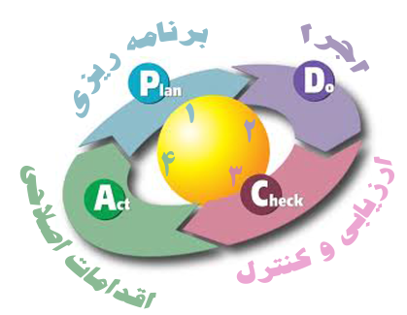
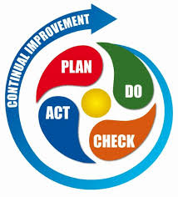
* کایزن و چرخه دمینگ :
دکتر دمینگ که نظریاتش در دهه 1950 میلادی چندان مورد توجه آمریکایی ها واقع نشد، در کشور ژاپن به گرمی پذیرفته و به تدریج راهبردهای پیشنهادی وی برای بهبود کیفیت کالاهای ژاپنی، این کشور را به یکی از کشورهای پیشرفته و برتر اقتصاد جهانی تبدیل نمود. اصول مورد نظر دمینگ در چرخه معروف وی به صورت زیر قابل نمایش است.
نکته قابل ذکر در این چرخه آن است که وضعیت موجود همیشه موضوع اصلی برای برنامه ریزی است. پس از برنامه ریزی برای گذار از وضعیت فعلی اقدامات اجرایی برای دست یابی به اهداف پیش بینی شده در برنامه آغاز می شود و در ادامه با بررسی نحوه اجرای برنامه نقاط قوت و ضعف آن آشکار می گردد. در مرحله آخر اقدامات اصلاحی برای بهبود فعالیت های انجام گرفته آغاز و این چرخه به همین ترتیب ادامه می باید. به عبارتی در نگاه چرخه دمینگ وضعیت موجود هیچگاه کاملا راضی کننده نیست و همواره باید به دنبال بهبود وضعیت باشیم.

Slide 11
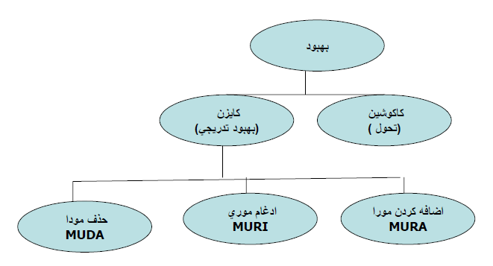
سه اقدام اساسی جهت تحقق بهبود تدریجی و مستمر در سازمانها:
1- كليه فعاليت هايي كه هزينه زا
هستند ولي ارزشي توليد نمي كنند
Muda بايد حذف شوند .
2- فعاليت هايي كه به شكلي در
جاي ديگري به صورت موازي انجام
مي شوندMuri با يكديگر تلفيق
شوند.
3- آن دسته از فعاليت هايي كه براي تكميل و بهبود سطح كيفي خدمات لازمندMura به فعاليت هاي سازمان افزوده شوند. اين حركت يا نهضت 3Mu اساس اقدامات كارگاه آموزشي گمبا كايزن (كايزن عملي) را تشكيل مي دهد.

Slide 12
برداشت ژاپن و غرب از وظایف شغلی
نمودار برداشت ژاپنی ها از کارکردهای شغلی
نمودار برداشت غربی از کارکردهای شغلی
نمودار کارکردهای شغلی براساس نوآوری

Slide 13
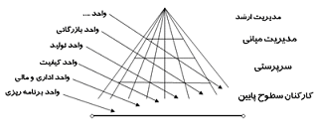
ساختار سلسله مراتبی تصمیم در سازمان:

Slide 14
مـودا :
مودا از نگاه ژاپني ها به هر فعاليتي اطلاق مي شود كه براي سازمان ها ايجاد هزينه مي كند، اما ارزش افزوده اي توليد نمي كند . به عبارتي مودا مجموعه فعاليت هايي است كه از نظر مشتري نهايي ارزشي ندارد و مشتري تمايلي به پرداخت پول براي اين فعاليت ها ندارد.حال براي آنكه با اين بحث بيشتر آشنا شويم به ذكر ويژگي هاي آن مي پردازيم : آقاي تايي چي اوهنو معاون توليد شركت تويوتا موتورز كه بعدها به نظريه پرداز نظريه تفكر ناب تبديل شد، مودا را به 7 دسته زير تقسيم بندي مي كند:
1- موداي توليد بيش از نياز بازار
2- موداي انتظار و تاخير
3- موداي حمل و نقل
4- موداي حركت هاي اضافي
5- موداي انبارش
6- موداي ايراد در فرآيند
7- موداي توليد ضايعات و دوباره كاري

Slide 15
انواع اتلاف :
1 ـ اضافه توليد (Over Production) :
اضافه توليد عبارتست از توليد بيشتر از تقاضا يا توليد بسيار زودتر از زمان مورد نياز، اين اضافه توليد خطراتي چون كهنه و دمده شدن، افزايش توليد معيوب، احتمال مجبور شدن به فروش با قيمت پايين محصول يا ضایعات شدن محصول را افزايش مي‌دهد.
2 ـ خطاها (Defects (:
مواردی چون تحويل دير هنگام، اشتباه در برنامه‌ريزي، تهیه اطلاعات نادرست توليد، توليد كالايي با ويژگيهايي غير مطلوب، استفاده بيش ا زحد از مواد خام يا ايجاد محصول معیوب را شامل مي‌شود.
3 ـ‌ موجودي (Inventory):
اتلاف موجودي عبارت است از در اختيار داشتن مقادير زياد و ناضروري از مواد خام، موجودی در حال ساخت (Work In process) و كالاهاي نيمه تمام و همچنین كالاهاي تمام شده. موجودي بيش از حد موجب هزينه‌هاي اقتصادي بالاتر، هزينه انبارداري بيشتر، مقادير بيشتر معيوبات مي‌شود .
4 ـ انتقال( Transportation) :
انتقال هرگونه جابجايي مواد كه به ارزش توليدات نمي‌افزايد مثل جابجايي مواد بين واحدهاي توليدي را شامل مي‌شود.ایده آل ترین حالت به این صورت است كه خروجي يك واحد فوراً و بلافاصله به عنوان ورودي و مواد اوليه در واحد بعدی استفاده شود. انتقال موجب خواهد شد تا چرخه توليد طولاني‌تر گردد، استفاده ناموثر از نيروي كار و فضا افزايش يافته و همچنين عاملي در توقفات و مكث‌ها در سيستم توليد به دليل انتظار باشد .
5ـ انتظار (Waiting):
انتظار عبارت است از زمان هدر رفته در فعالیت كارگران يا ماشين‌ها به خاطر تنگناها يا جريان ناكاراي توليد در كارخانه.
6 ـ حركت (Motion):
عبارت است از هر نوع حركت فيزيكي يا راه رفتن كارگران كه آنها را از كار اصلي باز دارد يا موجب تأخير در آن ‌شود. به عنوان مثال، راه رفتن جهت پيدا كردن ابزار يا حركات سخت بدنی به دليل عدم رعايت شرايط ارگونو‌مي كه بدیهی است فعالیت كارگران را كند کرده و بازده نیروی کار را کاهش می دهد.
7ـ تصحيح (Correction):
تصحيح ، يا دوباره‌كاري، زماني اتفاق مي‌افتد كه بعضي فعاليتها بايد دوباره صورت گيرد به اين دليل كه دربار اول درست انجام نشده است.
تصحيح معمولاً موجب اختلال در جريان يكنواخت توليد و ايجاد تنگناها و توقف در فرایند تولید مي‌شود.
8- فرايند اضافي (Over Processing) :
عبارت است از انجام فعاليتها بيش از آنچه مورد نياز مشتري در ارتباط با كيفيت و ويژگيهاي محصول است. مانند پرداخت كاري نهايي سطوحي كه توسط مشتري ديده نخواهد شد.
9ـ عدم دسترسي به دانش(Knowledge Disconnection):
اين مورد زماني رخ مي‌دهد كه اطلاعات يا دانش زماني يا جايي كه مورد نياز است در اختيار نباشد اطلاعاتی چون اطلاعات فرايند صحيح توليد، ويژگيهاي توليد و راه حل مشكلات احتمالي . فقدان اطلاعات صحيح اغلب موجب ايجاد خطاها و تنگناها خواهد شد.

Slide 16
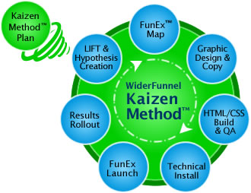
مراحل اجرای کایزن:
1- ناحيه نمونه را انتخاب كنيد . 2- گروه بهبود ( تيم كايزن ) را ايجاد و سازمان دهي كنيد . 3- داده هاي آماري مورد نياز را در ناحيه نمونه با كمك اعضاي گروه گرد آوري كنيد . 4- اعضاي شركت كننده را در كارگاه آموزشي با مفاهيم و ابزارهاي بهبود آشنا كنيد . 5- نظام آراستگي ( 5 ت ) را آغاز كنيد . 6- مودا ( اتلاف ) ها را شناسايي و فهرستي از آنها تهيه كنيد . 7- تحليل علل رويداد اتلاف را در ناحيه نمونه انجام دهيد و راه حلهايي را با استفاده از كار گروهي بدست آوريد . 8- راه حل هايي را كه عملي ترند انتخاب كنيد . 9- هر نوع تغيير فيزيكي در آرايش ناحيه نمونه را بدون فوت وقت انجام دهيد . 10- بهبود انجام گرفته را به صورت استاندارد درآوريد . 11- موفقيت حاصله را به اطلاع ساير همكارانتان برسانيد . 12- نتايج به دست آمده را ارزيابي كنيد تا در مراحل بعدي مورد استفاده قرار گيرند . 13- به سراغ مشكل بعدي برويد .

Slide 17
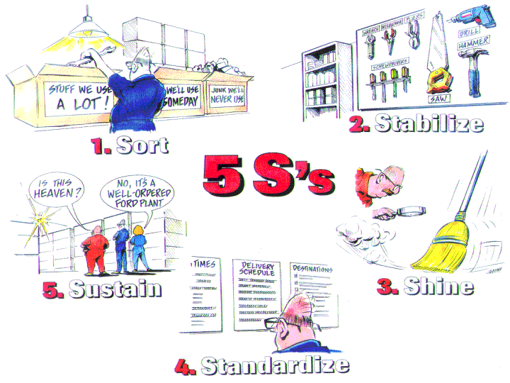
* نظام آراستگی - 5s :
5S پنج حرف اول كلمات زیر است :
تشخیص : به معنی جدا كردن آنچه ضروری است از غیر ضروری ها Seiri
ترتیب : سر و سامان دادن به آنچه كه به عنوان ضروری باقی می ماند Seiton
تنظیف(تمیز) : پاكسازی و تمیز كردن محل و كلیه اشیا و لوازم مورد نیاز Seiso
تنظیم : استاندارد كردن و رویه مند كردن اقداماتی كه فوقا شرح داده شد Seiketsu
تكلیف : ایجاد بسترها و سازوكارهای لازم برای رعایت همگانی این استانداردها Shitsuke
در حیطه کسب وکار ، کایزن ابزارها و عناصر متعددی را به کار می گیرد . دوایر کیفیت ، کانبان ، نظام پیشنهادات ، 5S از جمله عناصری هستند که در سیستم کایزن وجود دارند .

Slide 18
گمبا محل واقعی انجام کار :
در زبان‌ ژاپنی، گمبا GEMBA به‌ معنای‌ محل‌ واقعی‌ و جایی‌ است‌ که‌
عملیات‌ اصلی‌ سازمان‌ در آن‌ انجام‌ می‌شود. در صنعت‌ ژاپن، واژه‌ گمبا
به‌ اندازه‌ واژه‌ کایزن ( بهبود مستمر)‌ شهرت‌ دارد. دو واژه‌ کایزن‌ و گمبا،
واژه‌هایی‌ هستند که‌ در قلب‌ مدیران‌ ژاپنی‌ جای‌ دارند و مدیران‌ معمولاً‌ تصمیمات‌ خود را براساس‌ درک‌ کامل‌ این‌ دو واژه‌ اتخاذ می‌کنند.
یکی از اصول مدیریتی در کایزن می گوید ، باید بهبود در محل اشکال و حادثه مورد بررسی قرار گیرد و اسم این اصل را گمبا به معنی محل واقعی انجام کار یا بروز مشکل ، گذاشته اند .
بر اساس << گمبا کایزن >> مدیران از لاک بیرون می آیند و در متن کار قرار می گیرند و سطح مشارکت را به معنای واقعی آن توسعه می بخشند و گره ها را با نگاهی صحیح و ملموس می گشایند .
گمبای ژاپنی به معنای محل واقعی انجام کارهاست که اصطلاحا برای کارگاه تولید و یاهر محلی به کار می رود که عملا کارهای ارزش افرین در ان انجام می شود . این اصطلاح معمولابراین امر تاکید دارد که بهبود واقعی فقط با تمرکز بر کارگاه و ازطریق مشاهده مستقیم شرایطی به دست می اید که کارها در ان انجام می شود. ماساکی ایمایی یکی از محققین معروف کایزن گمباکایزن را روشی مبتنی بر عقل سلیم می داند.

Slide 19
* فعاليت هاي اصلي شركت ها براي كسب سود به سه بخش عمده تقسيم ميشودكه عبارتنداز:
1) توسعه يافتگي
2) توليد
3) فروش
* هيچ شركتي بدون اين فعاليت ها نميتواند به حيات خود ادامه دهد.گمبا در حقيقت به معناي محل واقعي اين فعاليت هاست.
* اگر مشتري را پادشاه فرض كنيم، گمبا، مقامي بالاترازپادشاه دارد.

Slide 20
فواید مدیریت گمبا :
بررسی‌ مشکلات‌ و تفکر درباره‌ راه‌حلها
مقاومت‌ کم‌ در برابر تغییر
واقعی‌ بودن‌ راه‌حلهای‌ ساده‌ پیشنهادی
اجرای‌ راه‌حلها با تاکید بر عقل‌ سلیم‌ و هزینه‌ پایین
لذت‌ کارکنان‌ از کار و رضایت‌ از بهبودها در کارها
شکوفایی‌ اثربخشی‌ کارها
تفکر درباره‌ فرایند بهبود، ضمن‌ انجام‌ فعالیتهای‌ روزانه
عدم‌ نیاز به‌ تائید مدیریت‌ ارشد برای‌ ایجاد تغییر

Slide 21
* مدیریت‌ کیفیت‌ در گمبا:
در مقوله‌ کیفیت، هزینه‌ تولید و تحویل‌ به‌ موقع‌ سفارش‌ مشتری، از یکدیگر جدا نیستند. بسیاری‌ از فعالیتهایی‌ که‌ در گمبا صورت‌ می‌گیرد صرفاً‌ به‌ مهارت‌ کارکنان‌ بستگی‌ دارد و مدیریت‌ آنها به‌ندرت‌ از پایین‌ به‌ بالا شکل‌ می‌گیرد(.‌در گمبا معنای‌ چنین‌ تفکری‌ این‌ است‌ که‌ افراد سازمان‌ متعهد می‌شوند که‌ هرگز هیچ‌ کالای‌ نامرغوبی‌ تحویل‌ نگیرند، هرگز قطعه‌ یا کالای‌ معیوبی‌ را به‌ مرحله‌ بعدی‌ فرایند ارسال‌ نکنند و کالای‌ نامرغوبی‌ را تولید نکنند
* بنیان‌ خانه‌ گمبا:
بنیان‌ خانه‌ گمبا بر مشارکت‌ کارکنان‌ استوار است. مشارکت‌ کارکنان‌ شامل: کارگروهی، ایجاد روحیه‌ خودانضباطی، چرخه‌های‌ کیفیت، ارائه‌ پیشنهاد، پی‌جوئیهای‌ مستمر، ارتباطات‌ نیروی‌ انسانی، توسعه‌ مهارتها و مدیریت‌ دیداری‌ است‌.

Slide 22
* قوانين طلايي مديريت گمبا :
قانون اول: مراجعه به گمبا و جستجوي علت وقوع مشكل
قانون دوم: بازبيني تجهيزات، ابزار، مواد و تمام موارد مرتبط با گمبا
قانون سوم: اتخاذ تصميمات موقت و مقطعي براي رفع مشكل در گمبا
قانون چهارم: ريشه يابي علت و معلول
قانون پنجم: طراحي ، استقراروآموزش استانداردهاي نوين، براي پيشگيري از وقوع مجدد مشكل

Slide 23
*استاندارد سازی در کایزن:
فعالیتهای روزانه سازمانها براساس فرمول توافق شده ای میان کارکنان می باشد. هنگامی که این فرمول ها قابل فهم و روشن در چارچوبی مشخص باشد استاندارد نامیده می شود.
مدیر مشتاقی که سعی در بهبود کیفیت عملکرد شرکت خود دارد سطح استانداردهای محیط کار را ارتقاء می دهد.
مدیر دو وظیفه اساسی یعنی، 1) نگهداری و 2) بهبود مستمر را بر عهده دارد.

Slide 24
* نگهداری و بهبود استانداردها :
مدیر باید هرگونه اشتباهی درگمبا نظیر ضایعات تولید و یا مشتری ناراضی را شناسایی و جهت جلوگیری از تکرار و حذف نارسایی مشهودرویه های مربوطه را بازنگری نماید.
مدیریت باید چرخه استاندارد سازی ، اقدام، ممیزی و اقدام اصلاحی را در حال گردش نگهدارد. اقدام بعدی وضع موجود به سوی وضع مطلوب تر ترقی داده شود.
وقتی بهبود در سازمان جاری شد، استانداردهای نوین حاکم و سطح بالاتری از استانداردها در فرآیند جاری می شود.

Slide 25
* استانداردهای مدیریتی و عملیاتی :
استانداردهای مدیریتی : به مقررات داخلی شرکت و مدیریت نیروی کار می پردازد.
که جهت اداره امور کارکنان و شامل بخشنامه ها، قوانین و مقررات و خط مشی های مدیریتی ، شرح مشاغل ، قوانین مربوط به امور مالی و نظایر آن است.
استانداردهای عملیاتی : به انتظارات و خواسته های مشتری در تحقق اهداف سه گانه فوق می پردازند و رضایت مشتری را مورد توجه قرار می دهند.
که شامل رویه هایی است که کارکنان برای تحقق اهداف سه گانه یعنی کیفیت مطلوب، کاهش هزینه های تولید و تحویل به موقع سفارش مشتری می باشد.
واژه استاندارد برای ژاپنی ها به مفهوم فرایندی است که برای کارکنان ضامن ایمنی و آسایش برای سازمان مقرون به صرفه و بهره ور برای مشتریان ضامن کیفیت باشد.

Slide 26
* ویژگی های یک استاندارد :
استانداردها بیانگر بهترین و آسان ترین و ایمن ترین راه برای انجام عملیات
استانداردها بهترین راه را برای حفظ دانش فنی ایجاد مهارت نشان می دهند
استانداردها ساز و کاری برای سنجش و ارزیابی عملکردها هستند
استانداردها ارتباط بین علت و معلول را مشخص می سازند
استانداردها پایه ای برای نگهداری و بهبود هستند
استانداردها پایه ای برای آموزش ارائه می دهند
استانداردها اساس مناسبی برای ممیزی و تشخیص به وجود می آورند.
استانداردها داده های پیشگیری از خطاها و کاهش متغیرهای موثر بر فرآیند را فراهم می کنند

Slide 27
پایان
با تشکر از حسن توجه شما

Slide 28
سوالات فصل هفتم :
کایزن را تعریف نموده و چند مورد از فعالیتهای آن را بنویسید؟
شش مورد از اصول بیست گانه مدیریت در کایزن را ذکر نمایید؟
ویژگی های یک استاندارد چه می باشد؟
گمبا را تعریف نموده و چند مورد از فواید آن را بنویسید؟
استاندارد مدیریتی و استاندارد عملیاتی را توضیح دهید؟

Slide 29
منابع و مآخذ :

